Slide 1
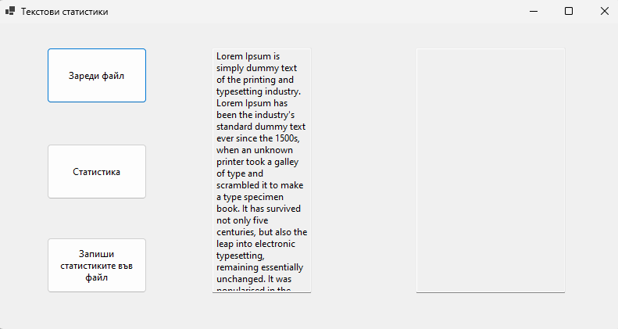
Графични приложения (GUI Apps)
Използване на Windows Forms с файлове
Софтуерен университет

Slide 2
Съдържание
Защо е важно да знаем командите за файлове?
2. Четене на файл
3. Статистика на файл
4. Записване на статистика

Slide 3
Защо е важно да знаем командите за файлове?
Командите за файлове ни дават възможността да:
Създаваме файлове
Четем файлове
Записваме файлове
Изтриваме файлове
Позволява да запазваме и възстановяваме данни във файлове
Обменяме информация между приложения
3

Slide 4
Четене на файл
Работа с OpenFileDialog

Slide 5
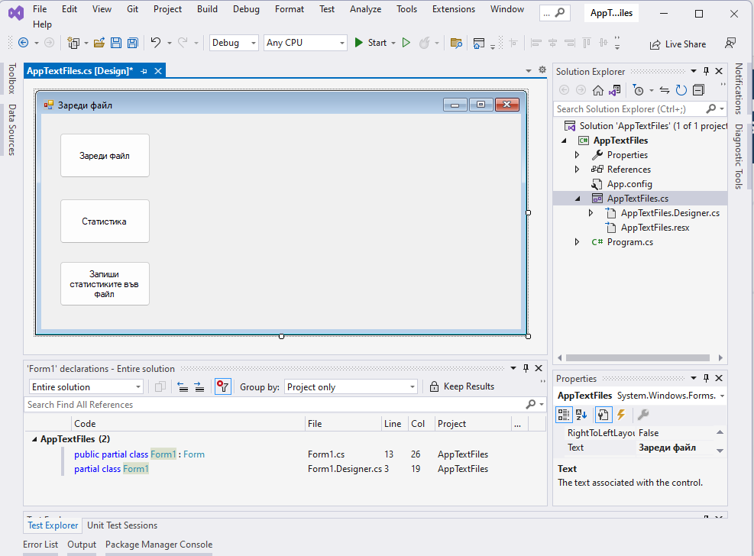
Текстови статистики
Създайте GUI приложение, което да зарежда текст, да показва статистика и да записва във файл:
Броят на думите
Броят на буквите на кирилица, латиница и празно пространство

Slide 6
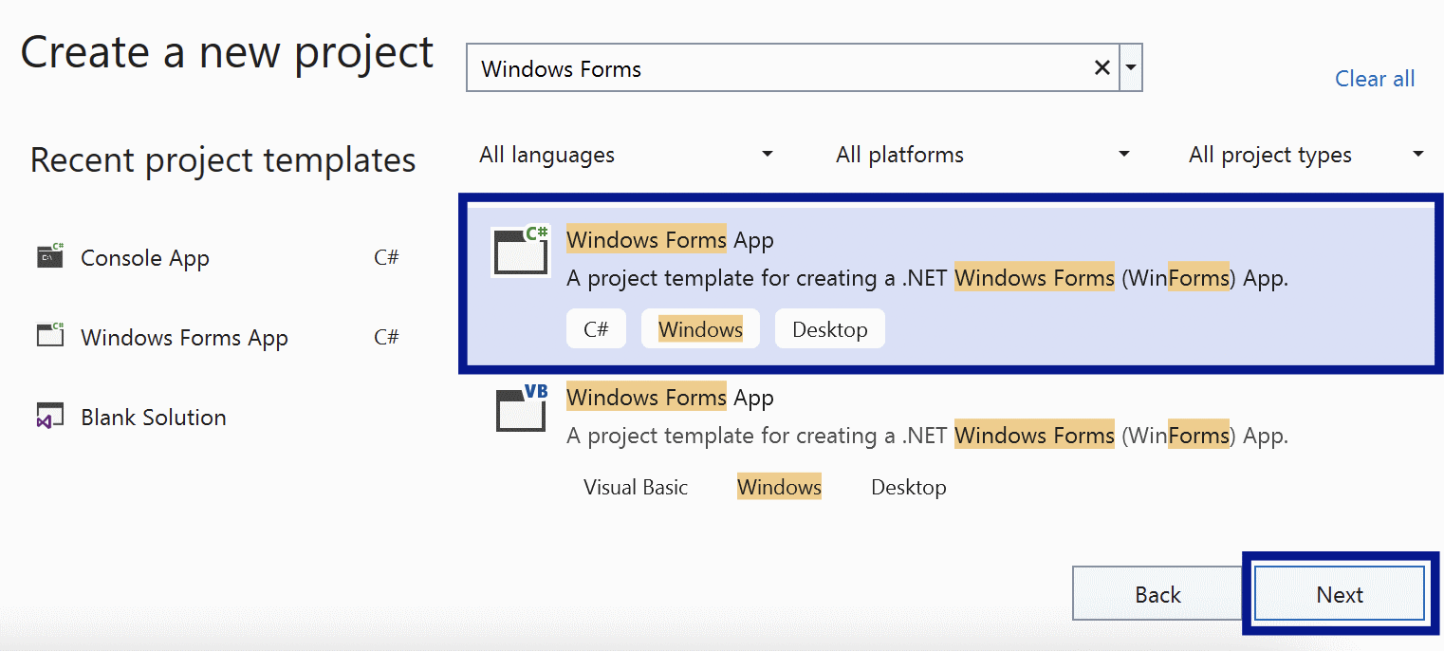
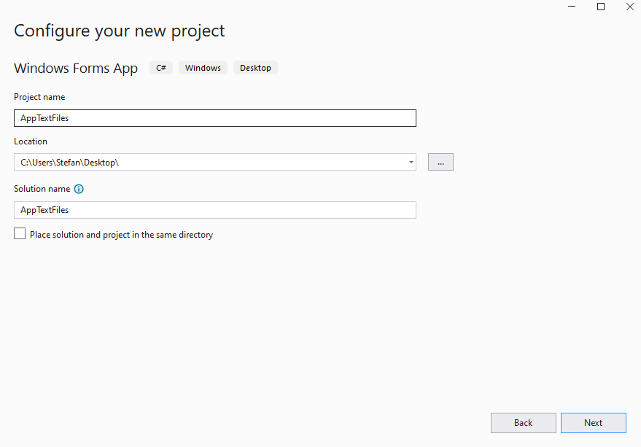
Стъпки за изграждане на приложението (1)
Създайте нов Windows Forms проект и му задайте подходящо име (например "AppTextFile")

Slide 7
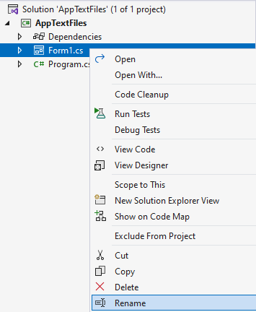
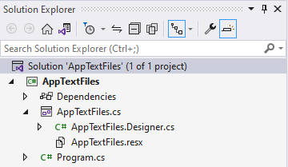
Стъпки за изграждане на приложението (2)
2. Променете името на формата: "Form1" → "AppTextFiles"

Slide 8
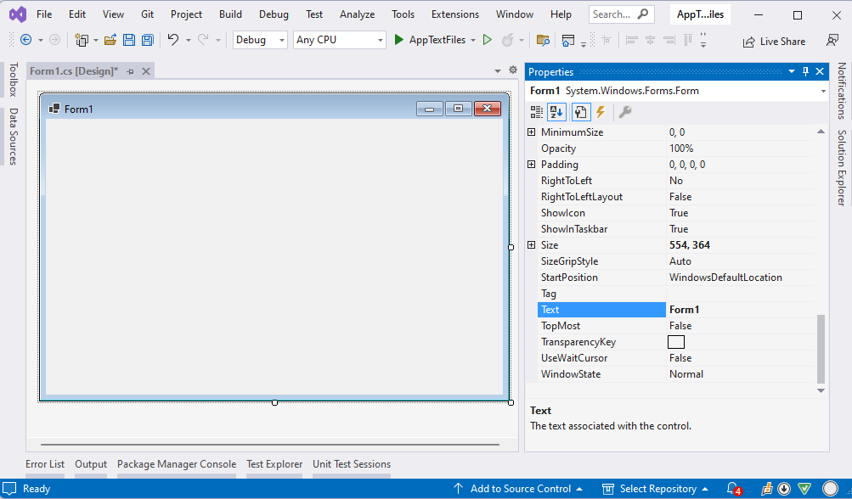
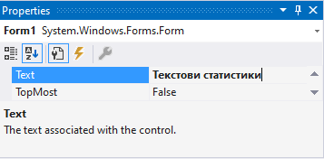
Стъпки за изграждане на приложението (3)
3. Променете заглавието на формата: "Form1" → "Текстови статистики"

Slide 9
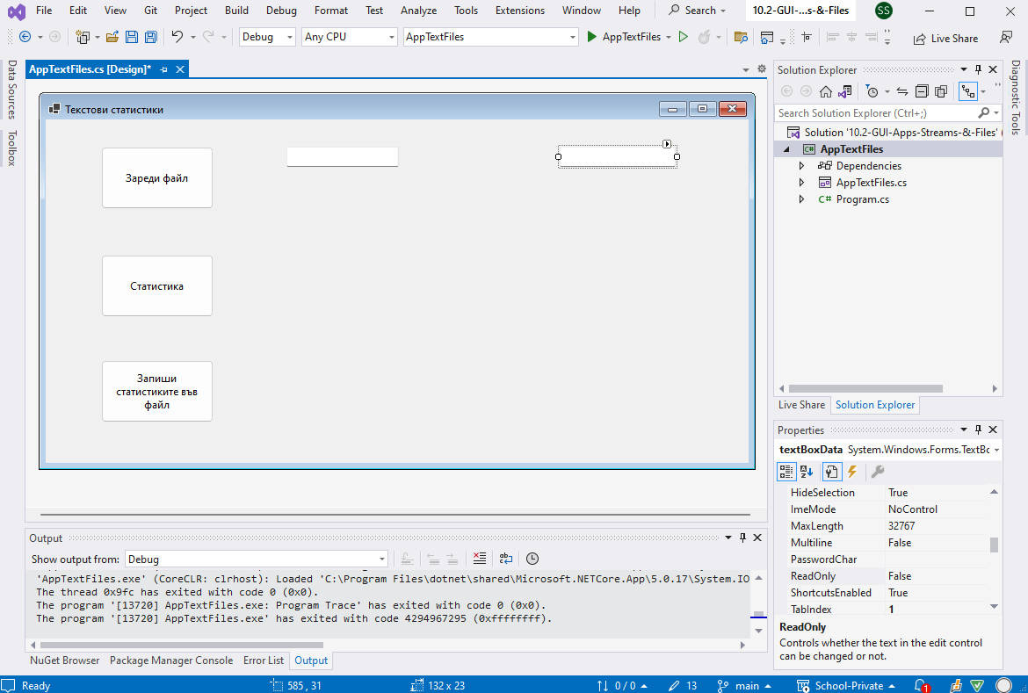
Стъпки за изграждане на приложението (4)
4. Добавете необходимите контроли – две текстови полета (TextBox) и три бутона (Button)

Slide 10
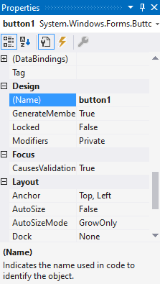
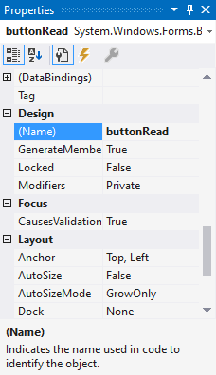
Стъпки за изграждане на приложението (5)
5. Променете имената на контролите
textBox1 → textBoxContent
textBox2 → textBoxData
button1 → buttonRead
button2 → buttonStatistics
button3 → buttonWrite

Slide 11
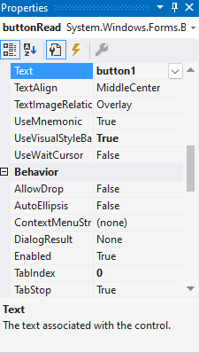
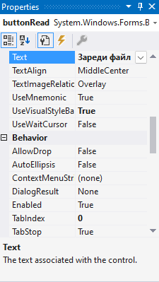
Стъпки за изграждане на приложението (6)
6. Променете текста на контролите
button1 → Зареди файл
button2 → Статистика на думите
button3 → Запиши статистиките във файл

Slide 12
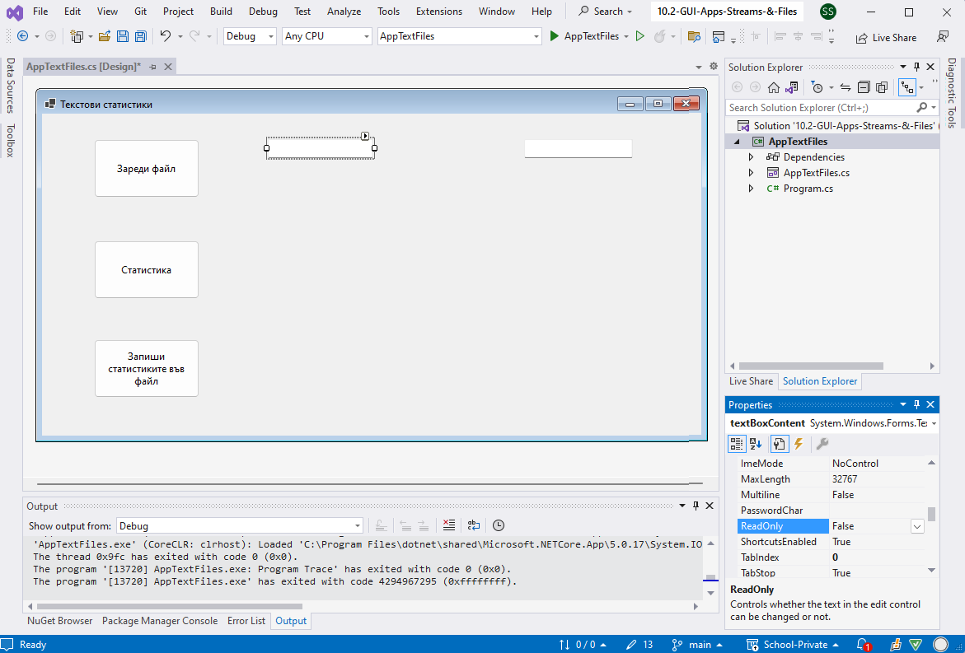
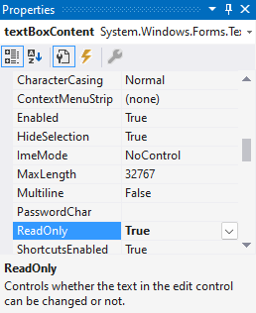
Забраняване на писане на текст в TextBox
След като включим свойството ReadOnly на textbox, съдържанието му няма да може да се променя

Slide 13
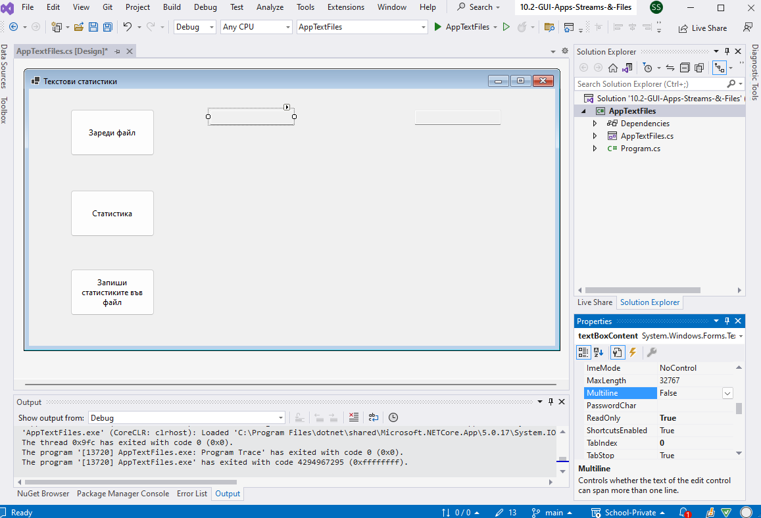
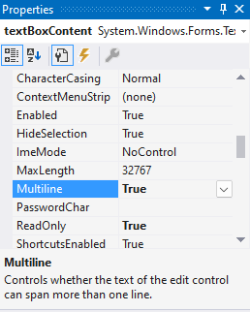
Разрешаване на редове в TextBox
След като включим свойството Multiline на textbox, съдържанието на файла ще бъде на редове

Slide 14
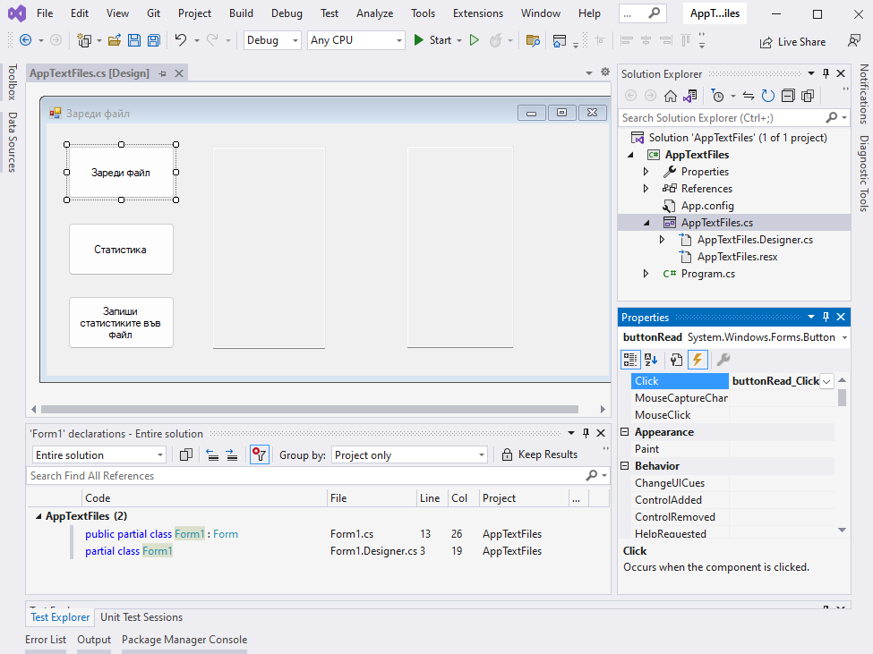
Добавяне на Button.Click Event Handler

Slide 15
Обработка на Button.Click (1)
7. Event handler (обработчик) на събитието Click на бутона за четене на файла:
При клик чрез OpenFileDialog отваряме файловата система, за да изберем файл
Чрез Filter задаваме с какви разширения трябва да бъдат файловете
private void buttonRead_Click(object sender, EventArgs e)
{
using (OpenFileDialog ofd = new OpenFileDialog() {Filter = "Text Documents|*.txt"})
{
if (ofd.ShowDialog() == DialogResult.OK)
{
this.textBoxContent.Text = "";
Ако потребителят е избрал текстов файл, програмата продължава
Зануляване на съдържанието на textBoxContent

Slide 16
Обработка на Button.Click (2)
using (StreamReader sr = new StreamReader(ofd.FileName))
{
string line = sr.ReadLine();
while (line != null)
{
this.textBoxContent.Text += line;
line = sr.ReadLine();
}
}
}
}
}
Програмата чете ред от файла и го написва в textBoxContent
16

Slide 17
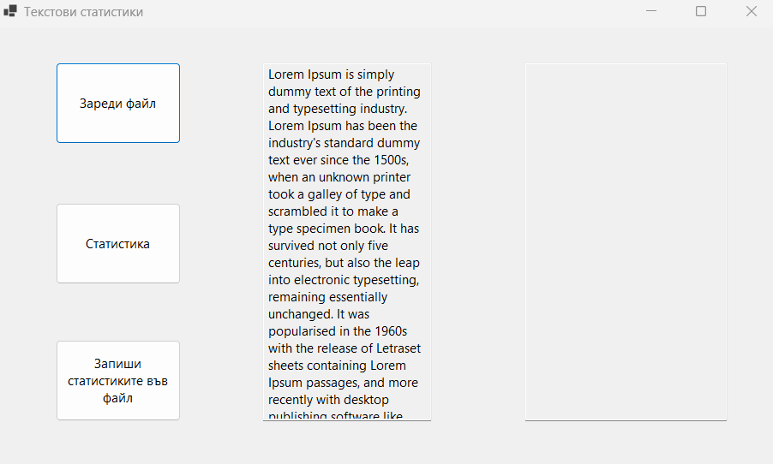
Резултат при изпълнение на програмата
Стартираме приложението с [Ctrl+F5]
Натиснете "Зареди файл"
Резултатът трябва да бъде следният:

Slide 18
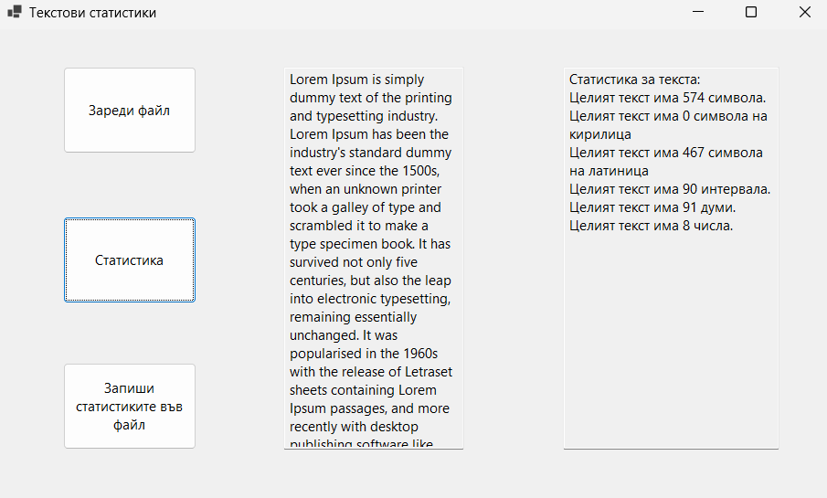
Статистика на файл

Slide 19
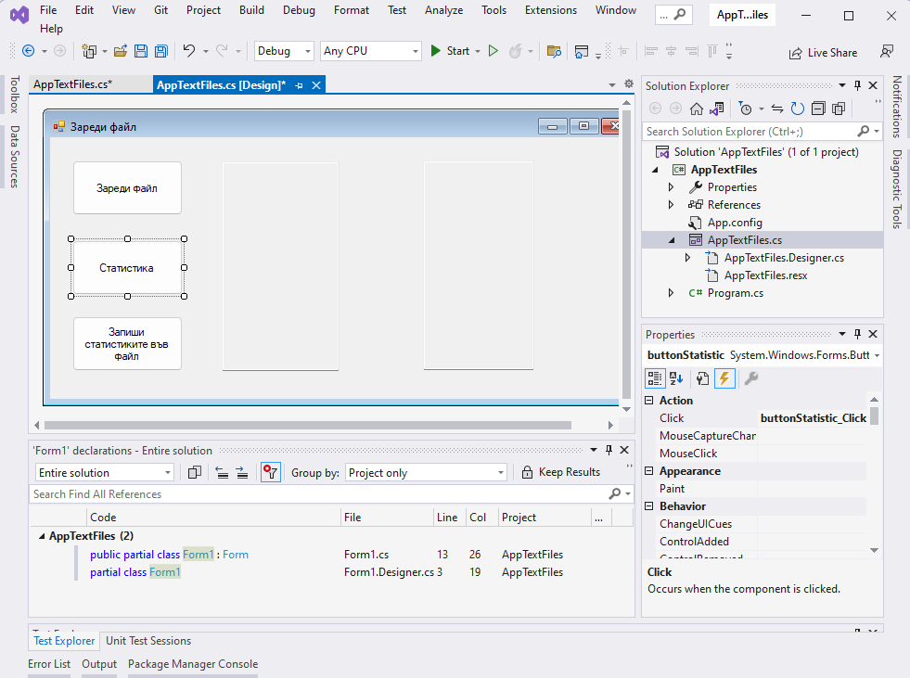
Добавяне на Button.Click Event Handler

Slide 20
Обработка на Button.Click (1)
Event handler (обработчик) на събитието Click на бутона за статистика на файла:
private void buttonStatistic_Click(object sender, EventArgs e)
{
int spaces = 0;
int latinLetters = 0;
int cyrillicLetters = 0;
int digits = 0;
int words = this.textBoxContent.Text.Split(' ').Length;
int symbols = this.textBoxContent.Text.Length;
Regex regexLatinLetters = new Regex(@"^[a-zA-Z]$");
Regex regexCyrillicLetters = new Regex(@"^[А-Яа-я]$");
Създаване на променливи за броене на символи
Използваме regex за проверка на символите
20

Slide 21
Обработка на Button.Click (2)
foreach (var c in this.textBoxContent.Text)
{
if (c == ' ')
spaces++;
else if (regexLatinLetters.IsMatch(c.ToString()))
latinLetters++;
else if (regexCyrillicLetters.IsMatch(c.ToString()))
cyrillicLetters++;
else
digits++;
}
Ако условието е вярно, символът е от латинската азбука
Ако условието е вярно, символът е от българската азбука
21

Slide 22
Обработка на Button.Click (3)
StringBuilder asb =new StringBuilder();
sb.AppendLine("Статистики за текста:");
sb.AppendLine($"Целият текст е {symbols} символа.");
sb.AppendLine($"Символи кирилица {cyrillicLetters}");
sb.AppendLine($"Символи латиница: {latinLetters}");
sb.AppendLine($"Бяло пространство: {spaces}");
sb.AppendLine($"Брой думи: {words}");
this.textBoxData.Text = sb.ToString();
Използваме StringBuilder, за да визуализираме текста
22

Slide 23
Резултат при изпълнение на програмата
Стартираме приложението с [Ctrl+F5]
Натиснете заредете файл
Натиснете "Статистика"

Slide 24
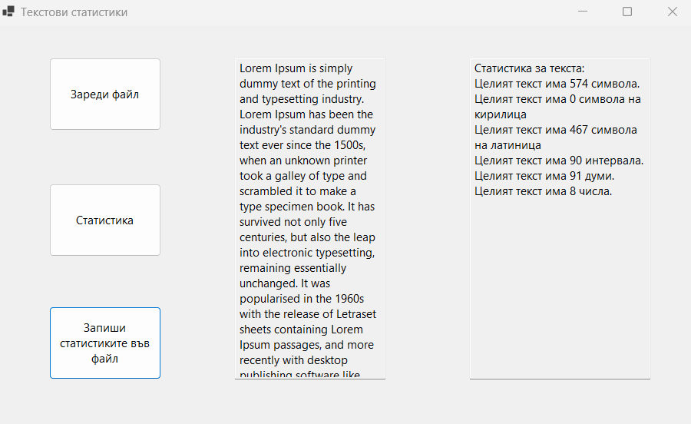
Записване на статистика

Slide 25
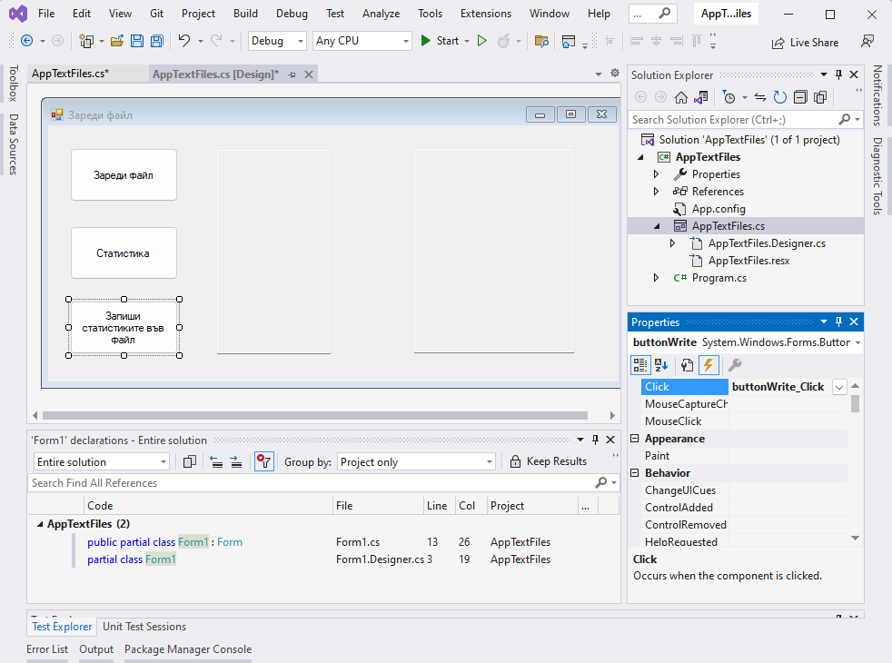
Добавяне на Button.Click Event Handler

Slide 26
Обработка на Button.Click
private void buttonWrite_Click(object sender, EventArgs e)
{
using (SaveFileDialog sfd = new SaveFileDialog() {Filter =
"Text Documents|*.txt"})
{
if (sfd.ShowDialog()==DialogResult.OK)
{
using (StreamWriter sw = new StreamWriter(sfd.FileName))
{
sw.Write(this.textBoxData.Text);
}
}
}
}
26

Slide 27
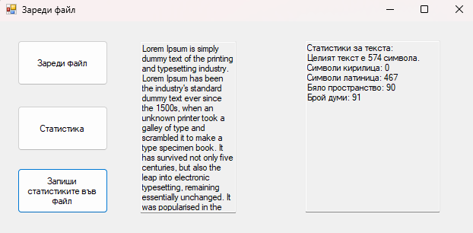
Резултат при изпълнение на програмата
Стартираме приложението с [Ctrl+F5]
Натиснете заредете файл
Натиснете статистика
Натиснете запиши статистиките във файл

Slide 28
Какво научихме днес?
…
…
…
В GUI приложенията можем да извършваме следните операции с файлове :
Създаване
Четене
Записване
Изтриване
Запазване и възстановяване данни във файлове
Обмен на информация между приложения

Slide 29
Въпроси?
Проект "Отворено учебно съдържание по програмиране и ИТ", СофтУни Фондация (лиценз CC-BY-NC-SA)
Notes:
29

Slide 30


Лиценз
Този курс (презентации, примери, демонстрационен код, упражнения, домашни, видео и други активи) представлява свободно учебно съдържание и се разпространява под свободен лиценз CC-BY-NC-SA
Проект "Отворено учебно съдържание по програмиране и ИТ" към Фондация "Софтуерен университет":
https://github.com/BG-IT-Edu
Notes:
30

